Slide 1
МАГНИТНЫЕ МЕТОДЫ НЕРАЗРУШАЮЩЕГО КОНТРОЛЯ
Выполнил студент группы 43314/1
Шакиров И. В.

Slide 2
ФИЗИЧЕСКИЕ ОСНОВЫ МАГНИТНОЙ ДЕФЕКТОСКОПИИ
Методы основаны на регистрации и измерении магнитных полей и их неоднородностей.
Магнитное поле существует вблизи проводника с током и постоянных магнитов.
Причина его возникновения – упорядоченное движение зарядов в проводнике или электронов в атомах вещества магнита.

Slide 3
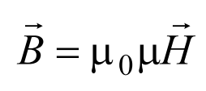
ХАРАКТЕРИСТИКИ ПОСТОЯННОГО МАГНИТНОГО ПОЛЯ
Основной характеристикой магнитного поля является вектор магнитной индукции B
Магнитный поток Ф (Ф = ВS)
Вектор напряженности H
Между индукцией и напряженностью магнитного поля существует зависимость:

Slide 4
МАГНИТНЫЕ СВОЙСТВА МАТЕРИАЛА
Все вещества в той или иной степени обладают магнитными свойствами. Магнитные свойства вещества характеризуются магнитной проницаемостью µ.

Slide 5
В зависимости от значения µ все материалы подразделяют на три группы:
диамагнитные, у которых µ на несколько миллионных или тысячных долей < 1 (медь, цинк, серебро и др.);
парамагнитные с µ на несколько миллионных или тысячных долей > 1 (марганец, платина, алюминий);
ферромагнитные, у которых µ достигает десятков тысяч. К таким материалам относят только четыре элемента (железо, никель, кобальт, гадолиний) и некоторые сплавы металлов.

Slide 6
Рис. 1. Ориентация доменов в ферромагнитном материале: а – деталь размагничена; б – деталь намагничена до индукции насыщения; в – деталь намагничена до остаточной намагниченности

Slide 7
ОБНАРУЖЕНИЕ ДЕФЕКТОВ МАГНИТНЫМИ МЕТОДАМИ
Магнитный поток, распространяясь по изделию и встречая на своем пути поверхностный дефект, огибает его вследствие того, что магнитная проницаемость дефекта значительно ниже (в 1000 раз) магнитной проницаемости основного металла.

Slide 8
Часть магнитно-силовых линий как бы обрывается на одной грани дефекта и снова начинается на другой. Конец линии можно рассматривать как некоторый положительный магнитный заряд, а начало – как отрицательный магнитный заряд. Каждый магнитный заряд создает магнитное поле, направленное из него как из центра.
Суммарное поле магнитных зарядов Н_{d} называют полем дефекта.

Slide 9
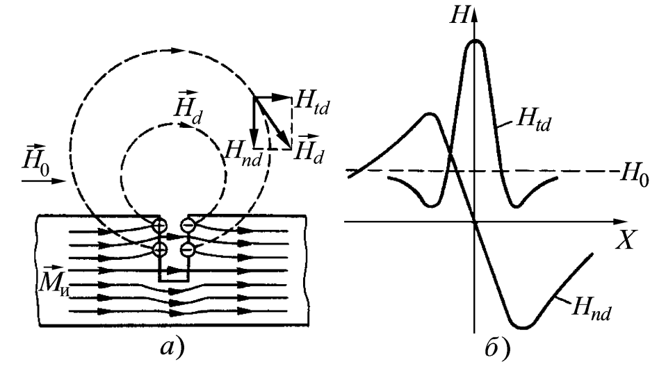
Рис.2. Распределение намагниченности М и в ферромагнитном изделии и поля рассеяния Н_{d} над поверхностным дефектом (а), а также топография (б) тангенциальной Н_{td} и нормальной Н_{nd} составляющих напряженности поля поверхностного дефекта

Slide 10
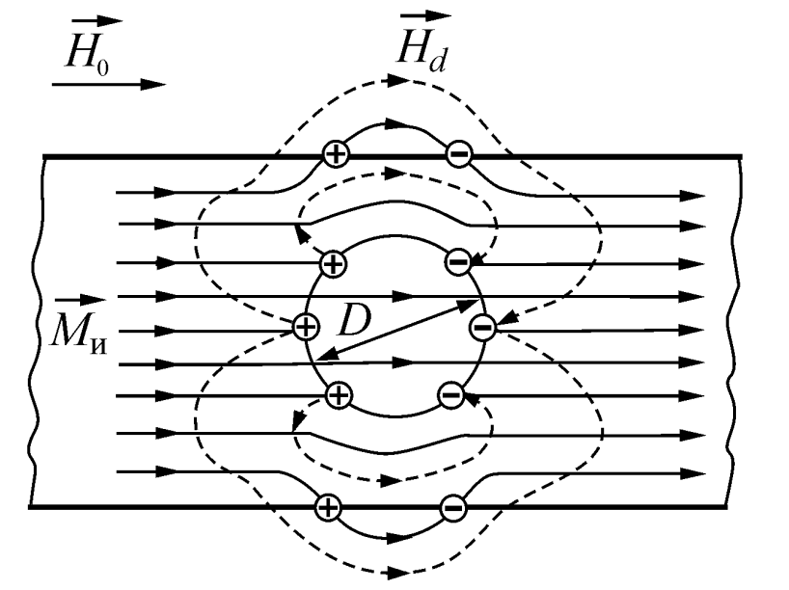
Рис. 3. Распределение намагниченности М ив ферромагнитном изделии и поля рассеяния Н_{d} над внутренним дефектом

Slide 11
МАГНИТОПОРОШКОВЫЙ МЕТОД
основан на регистрации магнитных полей рассеяния, возникающих над дефектами в детали при ее намагничивании, с помощью ферромагнитных частиц (магнитного порошка), которые находятся во взвешенном состоянии в дисперсионной среде или воздухе.

Slide 12
Схемы намагничивания
Рис. 4. Схемы намагничивания при МПД:
а – циркулярного; б – продольного полем постоянного магнита;
в – продольного электромагнитом; г – продольного в соленоиде; д – комбинированного

Slide 13
Чувствительность метода
поверхностные и подповерхностные (на глубине залегания ≤ 2 мм)
трещины с раскрытием от 0,001 мм, глубиной (высотой дефекта) от 0,05 мм и длиной ≥ 0,5 мм.

Slide 14
МАГНИТОГРАФИЧЕСКИЙ МЕТОД
Заключается в намагничивании контролируемого участка с одновременной записью магнитного поля на магнитную ленту) и последующем считывании полученной информации с нее специальными воспроизводящими устройствами магнитографических дефектоскопов, оснащенных вторичными преобразователями в виде феррозондов или индукционных головок. Этот сигнал после преобразования поступает на экран ЭЛТ
Рис. 5. Схема магнитографического контроля сварного шва:
1 – намагничивающее устройство; 2 – сварной шов; 3 – дефект; 4 – магнитная лента

Slide 15
Структурная схема магнитографического дефектоскопа:
1 – электродвигатель; 2 – блок головок; 3 – магнитная лента; 4 – усилитель; 5 – генератор развертки; 6 – ЭЛТ

Slide 16
Чувствительность метода
Чувствительность магнитографического метода к поверхностным дефектам примерно такая же или несколько хуже, чем у магнитопорошкового. Чем глубже расположен дефект от поверхности изделия, на которую укладывается магнитная лента, тем хуже он выявляется. Современная аппаратура позволяет находить дефекты с вертикальным размером 10…15 % от толщины изделия на глубине залегания до 20…25 мм.

Slide 17
ФЕРРОЗОНДОВЫЙ МЕТОД
основан на обнаружении полей дефектов с помощью магниточувствительных элементов – феррозондов. Феррозонд состоит из двух полузондов: двух совершенно одинаковых пермаллоевых магнитопроводов, каждый из которых окружен первичной и вторичной обмотками, распределенными по его длине.
Рис. 7. Схема феррозонда-полемера (а) и
феррозонда-градиентомера (б)

Slide 18
ИПОЛЬЗОВАННАЯ ЛИТЕРАТУРА
Алешин Н.П. Физические методы неразрушающего контроля сварных соединений: учебное пособие. – М.: Машиностроение, 2006. – 368 с.: ил.

